Slide 1
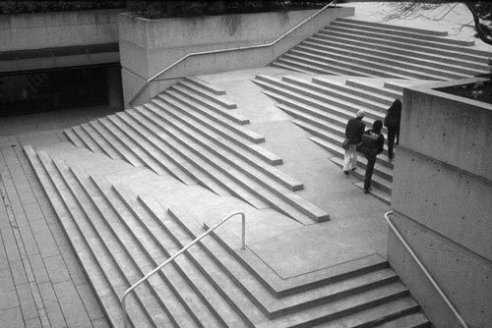
배리어프리 입구 식별기
8조
남연우 왕현정 나병호
Notes:
안녕하세요, 8조 남연우 왕현정 나병호 입니다.
저는 8조 발표를 맡은 000입니다.

Slide 2
01
개발동기
02
목표 및 기능
03
개발 내용
04
결과
05
추후 응용 가능성
TABLE OF CONTENTS
Notes:
개발동기 , 목표및기능, 개발 내용, 결괴, 응용가능성 순으로 발표하겠습니다.

Slide 3
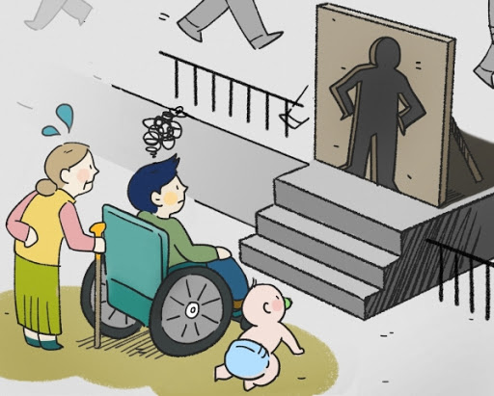
배리어프리?
01. 개발동기
사회적 약자의
물리적인 장애물이나
심리적인 장벽을
없애기 위한 운동
장애인 시설 이용에 방해되는 장벽을 없애는 뜻
Notes:
여러분 배리어프리란 용어를 들어보신 적 있으신가요?
배리어프리란, 사회적 약자의 물리적, 심리적인 장벽을 없애자는 움직임입니다.
휠체어 경사로, 점자안내 뿐만 아니라 영화자막, 연극 등 다양한 분야에서 발생하고 있습니다.
저희는 이중 휠체어 접근성에 집중하였습니다.

Slide 4
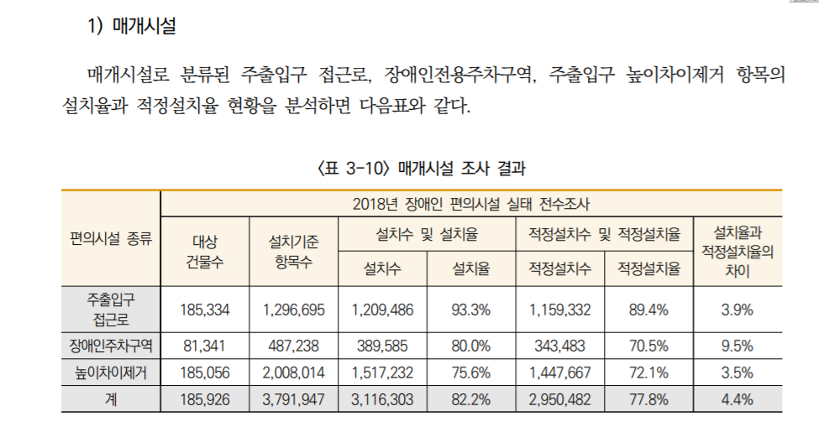
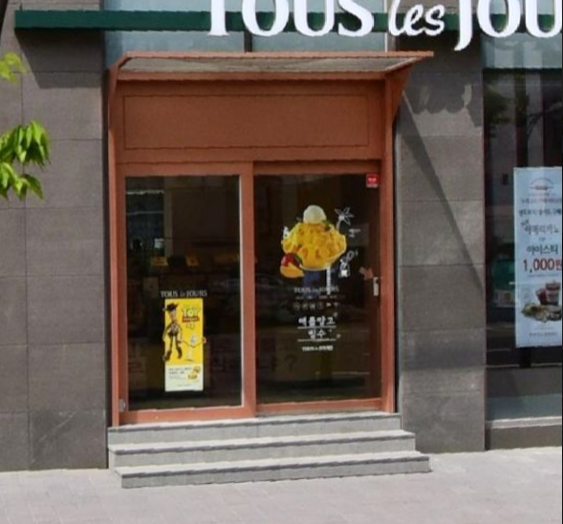
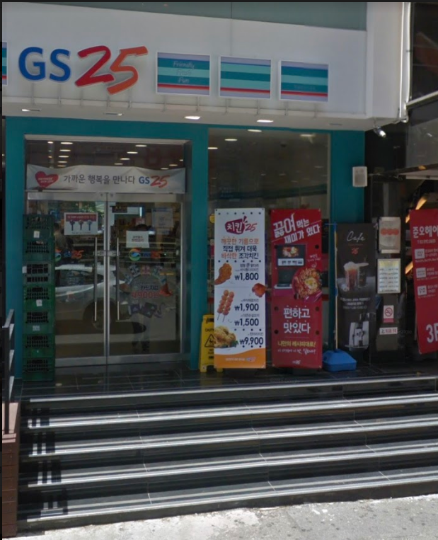
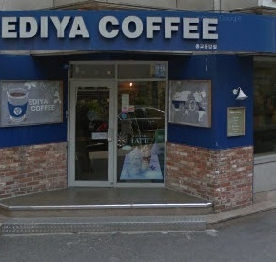
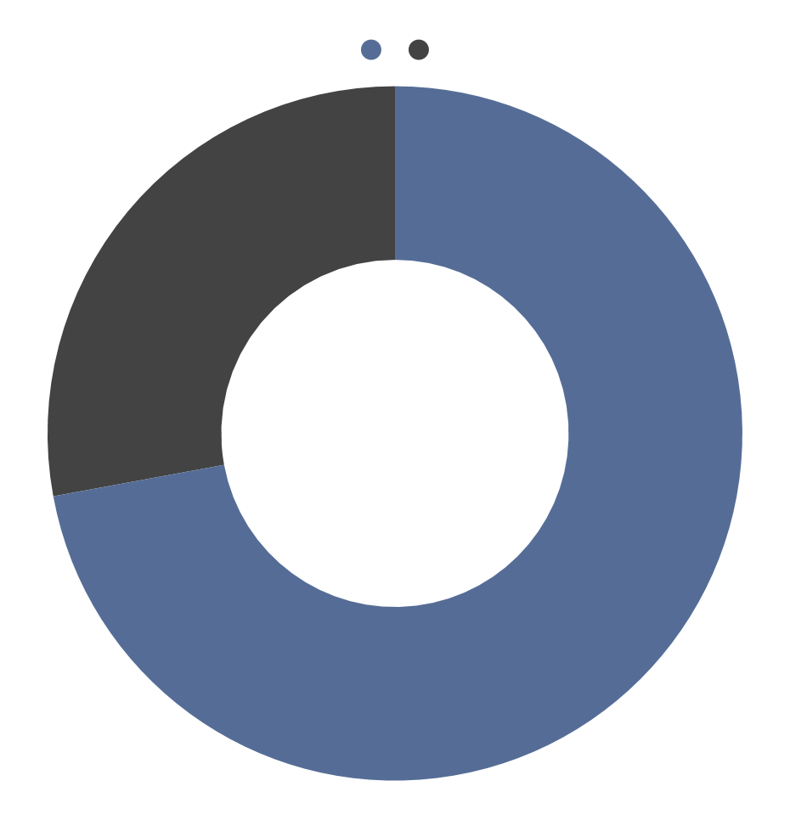
배경
29.8%
27.9%
70.2%
72.1%
국내 교통약자 인구대비 비율 약 30%
주출입구 높이차이제거 미설치율 약 28%
<2018년 기준 주출입구
높이차이제거>
<2017년 기준 교통약자 현황>
미설치율
일반인
적정설치율
교통약자
출처:교통안전정보관리시스템, 한국장애인개발원
Notes:
실제로 국내 교통약자의 수는 약 30%로 3-4명 중의 1명이 교통약자입니다.
2018년( 한국 장애인 개발원의 )장애인 편의시설 전수조사에 따르면
주출입구 높이 차이제거가 되지 않은 장소가 약 28%인 것을 확인하실 수 있습니다.
실제로 많은 건물들에서 휠체어 진입이 어렵습니다.
저희가 익숙하게 가는 빵집, 편의점, 커피전문점 역시 그런 것을 확인하실 수 있습니다.
실제로 자주 가는 빵집, 편의점, 커피 전문점 역시 그러한 것을 쉽게 볼 수 있습니다.
-----
1998년부터 시행된 장애인·노인·임산부 등의 편의증진보장에 관한 법률에 따른 경사로 설치 대상 건물이 아니다. 장애인차별금지법 역시 2009년 이후에 신·증·개축된 건축물만 대상으로 한.
원문보기:

Slide 5
목표
가치
02. 목표 및 기능
CNN을 사용하여 건물입구의
휠체어 접근성 여부를 판별하는 시스템 구현
교통약자의 편의 증진
사전 정보제공을 통한 시간적 비용 감소
Notes:
저희는 이와 같은 배경을 바탕으로 cnn을 사용해 건물 입구의 휠체어 접근 여부를 판별하는 시스템을 구현하는 것을 목표로 하였습니다.
이 프로젝트를 통해 교통약자의 편의증진과, 시간적 비용이 감소하는 것을 기대하고 있습니다.

Slide 6











개발 환경
데이터 처리
ML
Android
협업
Server
Notes:
저희는 주로 Keras 라이브러리를 사용하여 모델 학습 및 구현을 진행하였습니다.

Slide 7

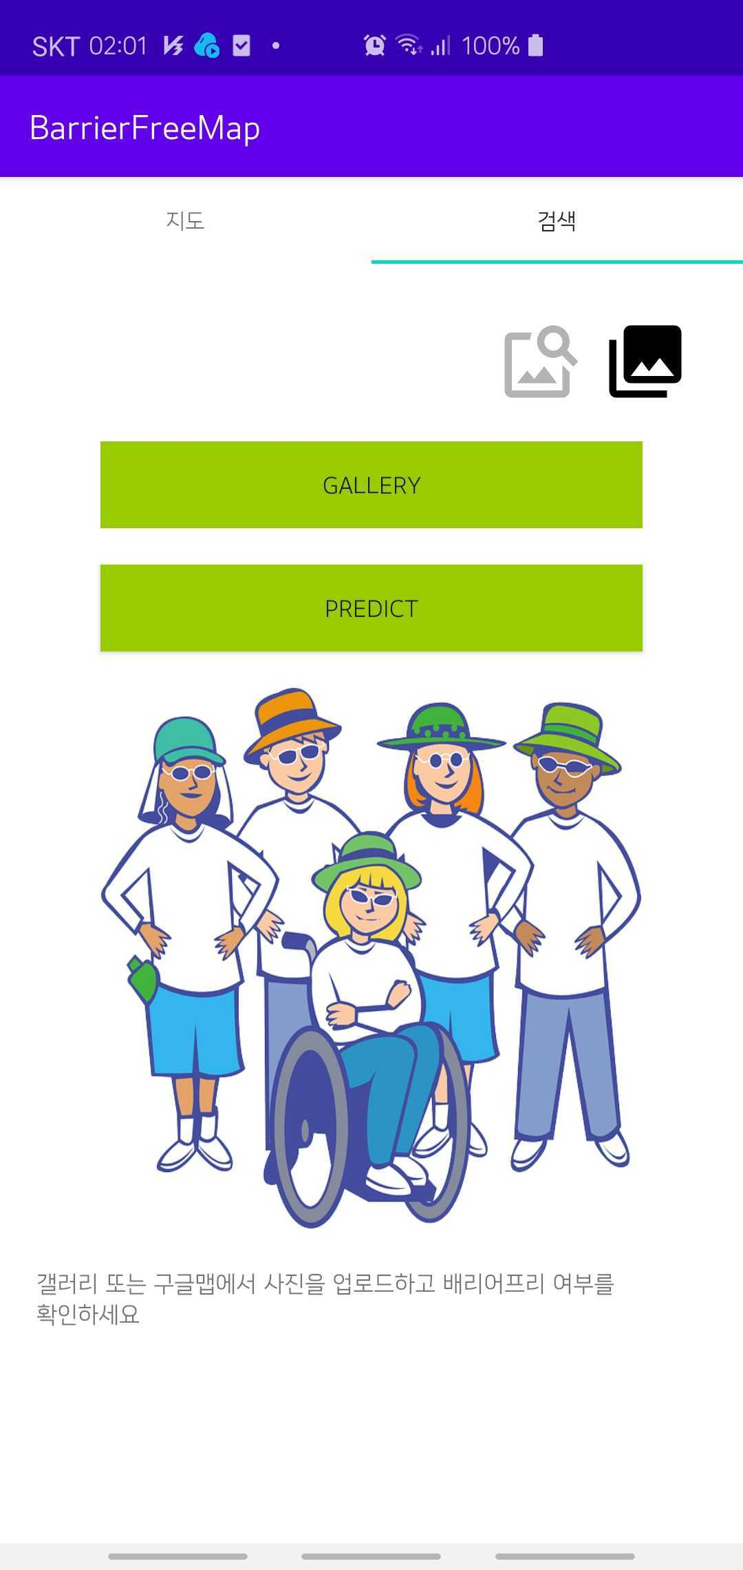
Rough Structure
Image Resize
Trained Model
Server
User
App
Server
예측 결과
Model
Notes:
전체적인 시스템의 구조도를 그려보았습니다.
사용자는 어플리케이션을 통해 원하는 장소의 배리어프리 여부를 확인가능합니다.

Slide 8
03. 개발 내용
2 모델구조 및 학습
4 Application
1 Image
Augmentation
3 Server
Notes:
저희가 개발한 내용을 크게 4가지로 나누어 설명하겠습니다.

Slide 9
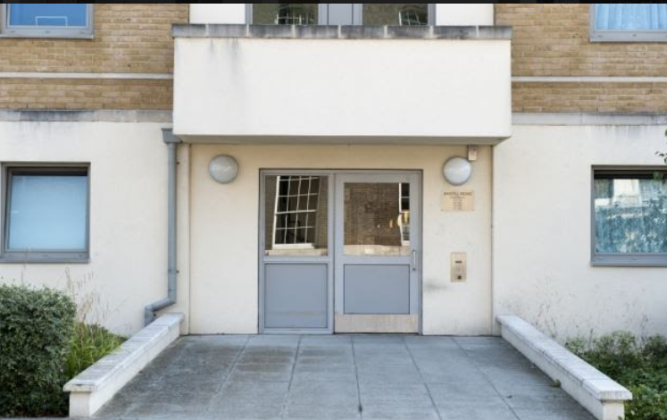
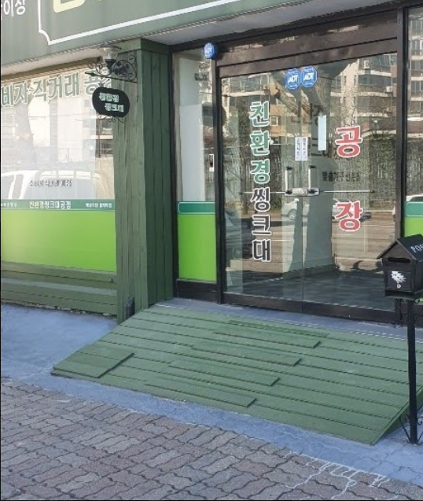
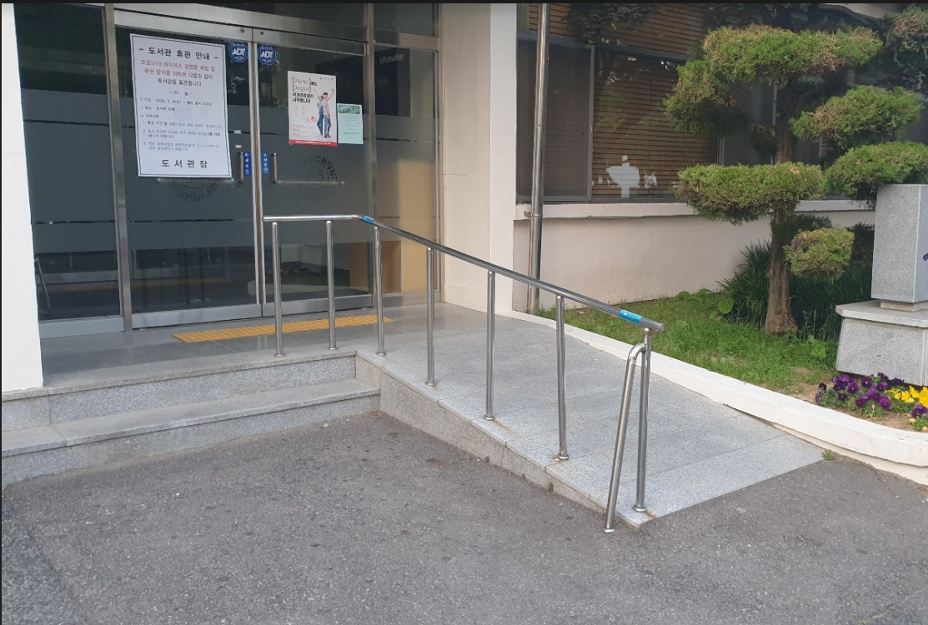
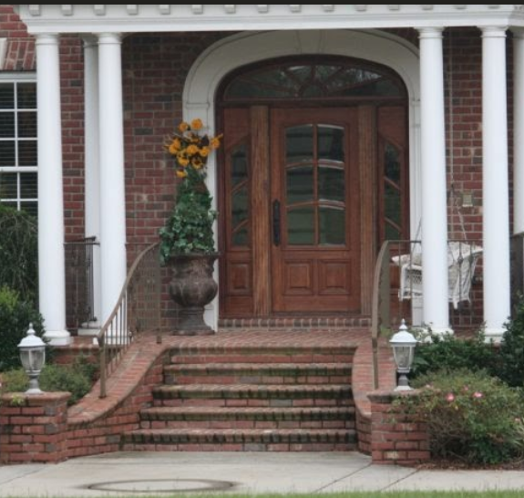
개발: 데이터 수집
Flat | Ramp | Ramp with Stair | Stair
21% (488) | 20.5% (478) | 16% (364) | 42.5% (973)
Accessible |  |  | Inaccessible
57% (1314) |  |  | 43% (973)
Notes:
배리어프리로 라벨링된 데이터셋을 구하는 것은 매우 어려웠습니다.
그래서 저희는 직접 데이터를 수집해서 라벨링하였습니다.
크게 휠체어 접근 가능, 불가능 2가지 class로 분류를 하여
binary classification문제로 학습하였습니다.

Slide 10
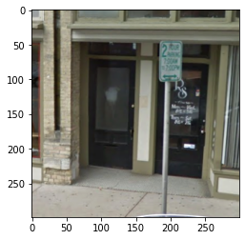
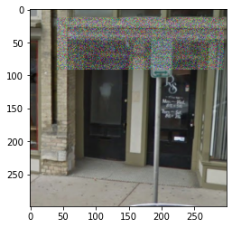
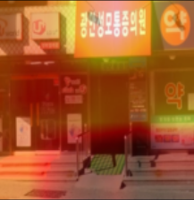
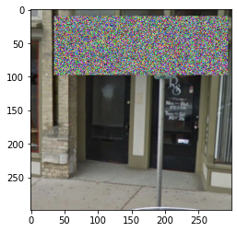
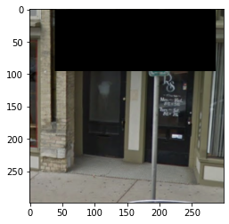
개발: Image Augmentation
Original
Noise Blending
Noise Erasing
Black Box
Notes:
하지만 실험을 진행하던 중, 모델의 일부 CAM이미지에서
입구 부분이 아닌 간판에 가중치가 할당되는 경우가 존재하였습니다.
저희는 간판 부분의 특징이 학습되어 발생한 문제라고 판단하였고 새로운 augmentation방법을 고안하였습니다.
기존 이미지와 noise 이미지를 50%비율로 합성하는 noise blending,
noise 이미지로 덮는 noise erasing,
검정박스로 덮는 black box erasing의 방식을 학습데이터에 각각 적용해보았습니다.

Slide 11
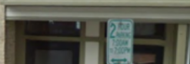
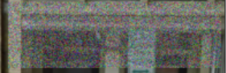

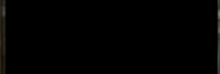
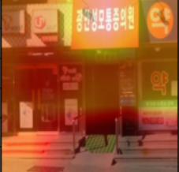
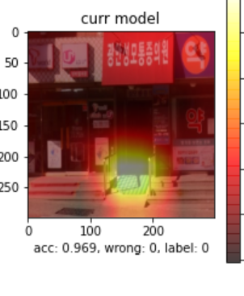
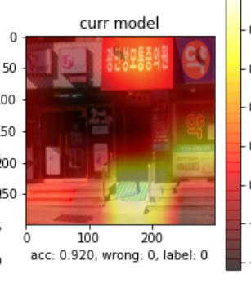
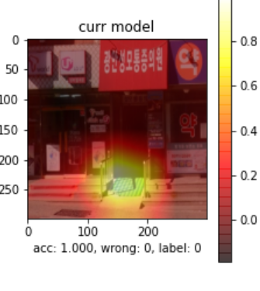
No Noise
Blending
Noise Erasing
Black Box
 | No Noise | Noise Blending | Noise Erasing | Black Box
정답여부 | 2% (틀림) | 97% (맞음) | 92% (맞음) | 100%(맞음)
Notes:
실제로 Noise Augmentaion을 적용한 모델이 기본 모델보다 높은 정확도를 보여주었고 건물 입구에 가중치를 두고 학습된 것을 확인할 수 있었습니다.

Slide 12
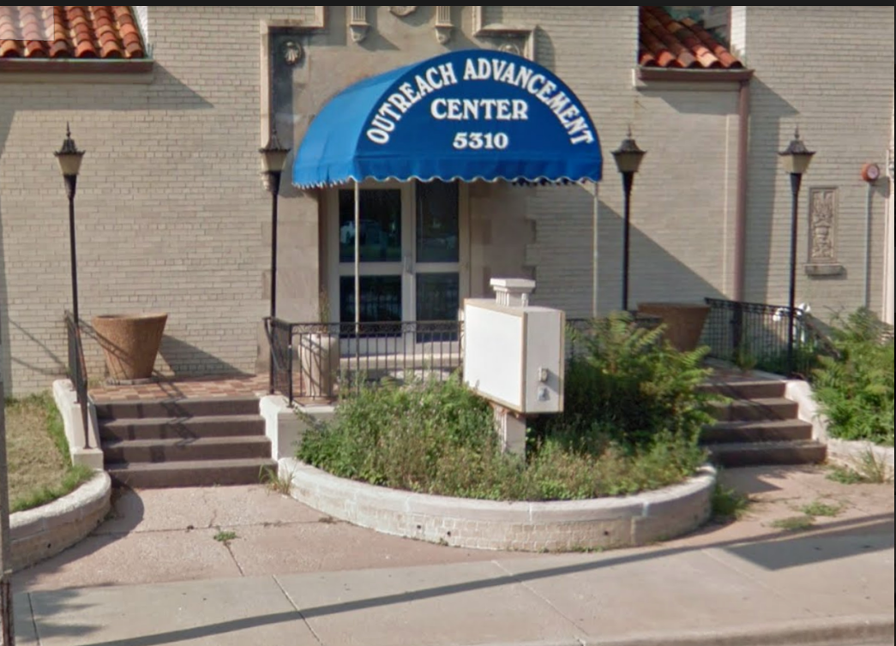
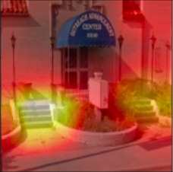
개발: 최종 모델 구조
Basic
Aug
Noise
Blend
Inaccessible
Densenet
201
GAP
SoftMax
Accessible
Notes:
최종적으로 선정한 모델 구조입니다.
Augmentation을 적용한 3배의 데이터를 통해 학습되었습니다.
부족한 데이터셋을 보완하기 위해 DenseNet201모델로 전이학습을 하였고
빠른 학습과 가중치 위치 확인을 위해 GAP를 분류기로 사용하였습니다.

Slide 13
개발: 최종 모델 구조 (Specification)
Input Size | 299, 299, 3
Data Split | Train : Valid : Test = 7.2 : 1.8 : 1
Validation | 5-Fold Cross Validation
Augmentation | Flip, Rotation, Brightness, Width shift, Noise Blending
Optimizer | Adam (learning rate = 0.001)
Epoch | 30
Transfer Learning | DenseNet201 - Full Layer Training
Classifier | GAP
Accuracy | Precision | Recall | F1-Score
92.3% | 0.915 | 0.956 | 0.935
Notes:
최종 모델의 자세한 스펙입니다.
단일 accuracy로 가장 좋은 것은 92%를 달성하였습니다.
5fold cross validation을 진행하였을 때는 약 90%의 결과를 얻었습니다.

Slide 14
개발: Server(REST API)
Python Flask 프레임워크를 사용
서버는 모델(h5)을 메모리에 로드한 상태
클라이언트가 바이너리 포맷 이미지를 JSON으로 요청하면 서버는 결과 전달
POST /predict
Predict
API
Model
JSON
{ … }
Probability
Application (Client)
Notes:
모바일 어플리케이션에서 모델을 통해 예측하기 위해 api 서버를 구축했습니다.
바이너리 포맷의 이미지를 api에 요청하면 접근이 가능한지 결과를 받게됩니다.

Slide 15
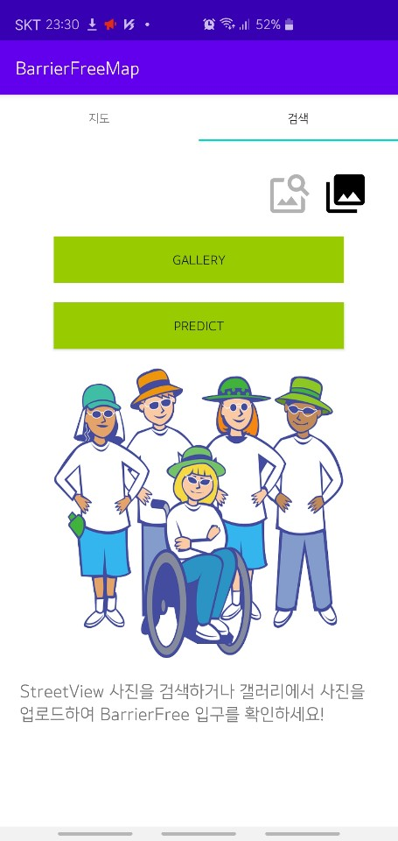
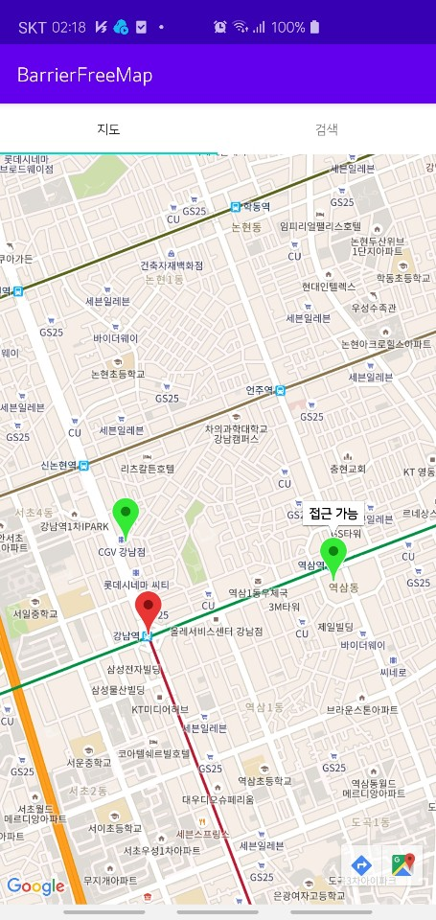
개발: Android Application
가게 상호
or 주소 검색
갤러리에서
사진 업로드
지도에 마커 등록
Rest API 사용
서버 통신
Notes:
프로토타입 어플리케이션을 구현하였습니다.
사진으로부터 예측한 휠체어 접근 가능성 여부에 따라 해당 가게의 위치에 마커가 등록되어 지도를 통해 한 눈에 확인가능합니다.

Slide 16
Test Accuracy
04. 결과
Fold | 1 | 2 | 3 | 4 | 5 | Average
Pixel Level | 0.88 | 0.90 | 0.88 | 0.92 | 0.87 | 0.88
Black Box | 0.91 | 0.90 | 0.86 | 0.89 | 0.92 | 0.89
Noise Blending | 0.88 | 0.91 | 0.90 | 0.88 | 0.92 | 0.90
Original | 0.87 | 0.88 | 0.88 | 0.85 | 0.87 | 0.87
Notes:
최종 선정된 densenet201 모델로 5fold cross validation을 한 noise augmentaion에 따른 정확도 입니다.
적용하지 않은 모델보다 약 2-3%정도 정확도가 상승된 것을 확인할 수 있었습니다.
단순한 수치뿐만 아니라
CAM이미지에서도 입구부분을 잡는 가중치 정확도가 개선되었습니다.

Slide 17
Average Ensemble
사용 모델 | VGG19 | DenseNet201 RN + FL | DenseNet201 RN | DenseNet201 FL | Average
Accuracy | 81% | 92% | 87% | 87% | 94%
Confusion Matrix
Predicted
accessible
inaccessible
126 | 9
6 | 92
accessible
Actual
inaccessible
Notes:
저희가 실험해 온 모델들을 가지고 average ensemble을 진행했습니다.
최종적으로 위의 네가지 모델을 통해 94%의 정확도를 얻었습니다. 각 모델의 정확도보다 최소 1%에서 최대 12%정도 향상되었습니다.

Slide 18
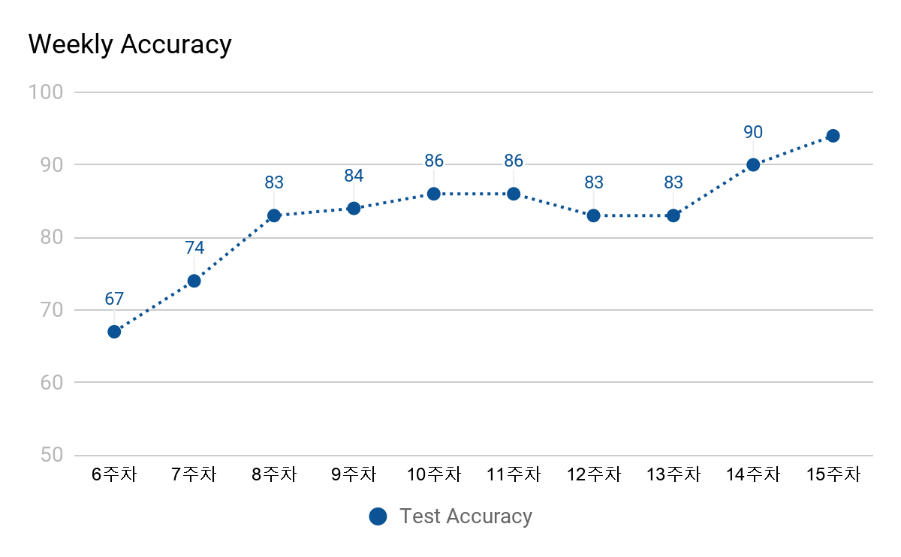
Weekly Progress
Ensemble
Kfold
CV
94
Notes:
본격적으로 실험을 진행했던 6주차부터 현재까지
각 주차별로 가장 좋은 정확도를 기록해보았습니다.
12주차부터는 kfold cv를 적용하여 평균 정확도를 측정하였기 때문에
이전 주차보다 정확도가 하락하였습니다.
그렇게 67%에서 시작하여 약 94%까지, 27%의 정확도가 상승하였습니다.

Slide 19
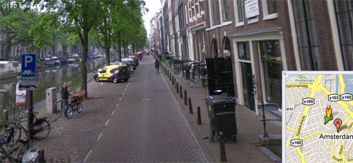
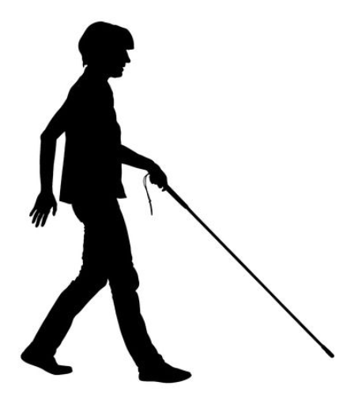
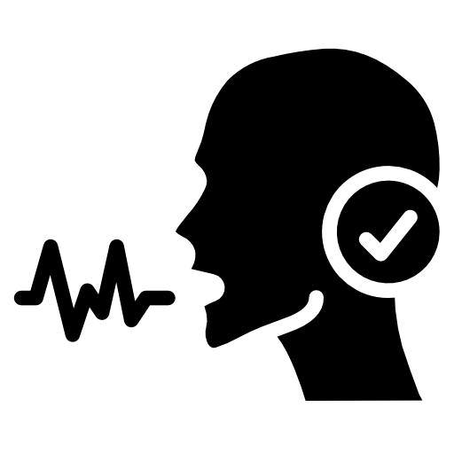
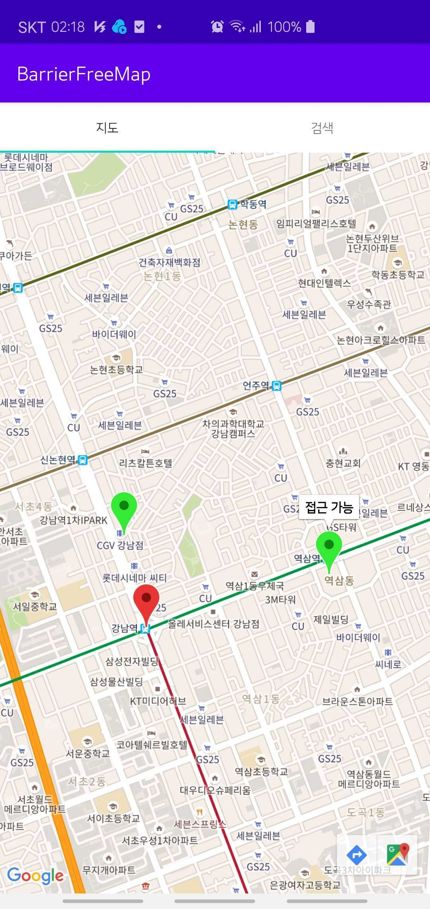
안정적인 배리어프리 지도 구현
시각장애인을 위한
배리어프리 안내 도구
05. 추후 응용 가능성
로드뷰 자동 탐색
모델 예측
→ 결과 자동 등록
Notes:
현재 Google, Kakao, naver 등에서 구축한 스트리트뷰 빅데이터를 모두 가져와
저희가 구현한 모델로 바로 예측할 수 있다면,
수많은 배리어프리 건물의 정보를 쉽게 등록할 수 있을 것입니다.
또한 tts를 활용하여 시각장애인을 위한 배리어프리 안내 도구로 사용될 수 있을 것입니다.

Slide 20
Q & A
감사합니다
Notes:
저희 발표는 여기까지였습니다.
감사합니다.

